Slide 1






Slide 2




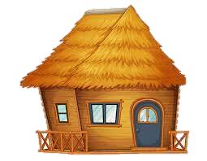

Hãy giới thiệu về những bức tranh mà em yêu thích?

Slide 3
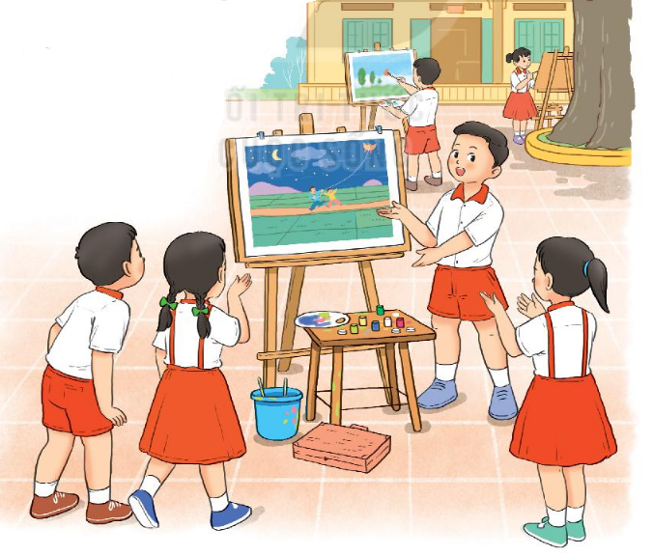
Bức tranh sau đây vẽ điều gì?

Slide 4
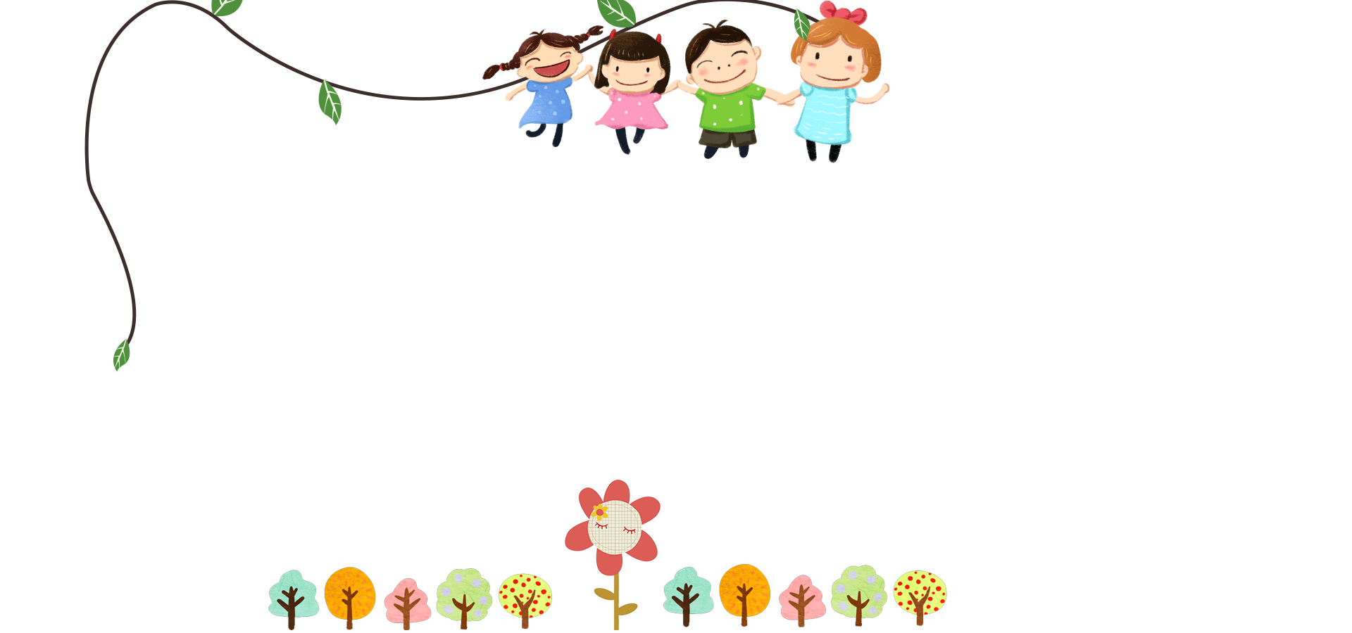


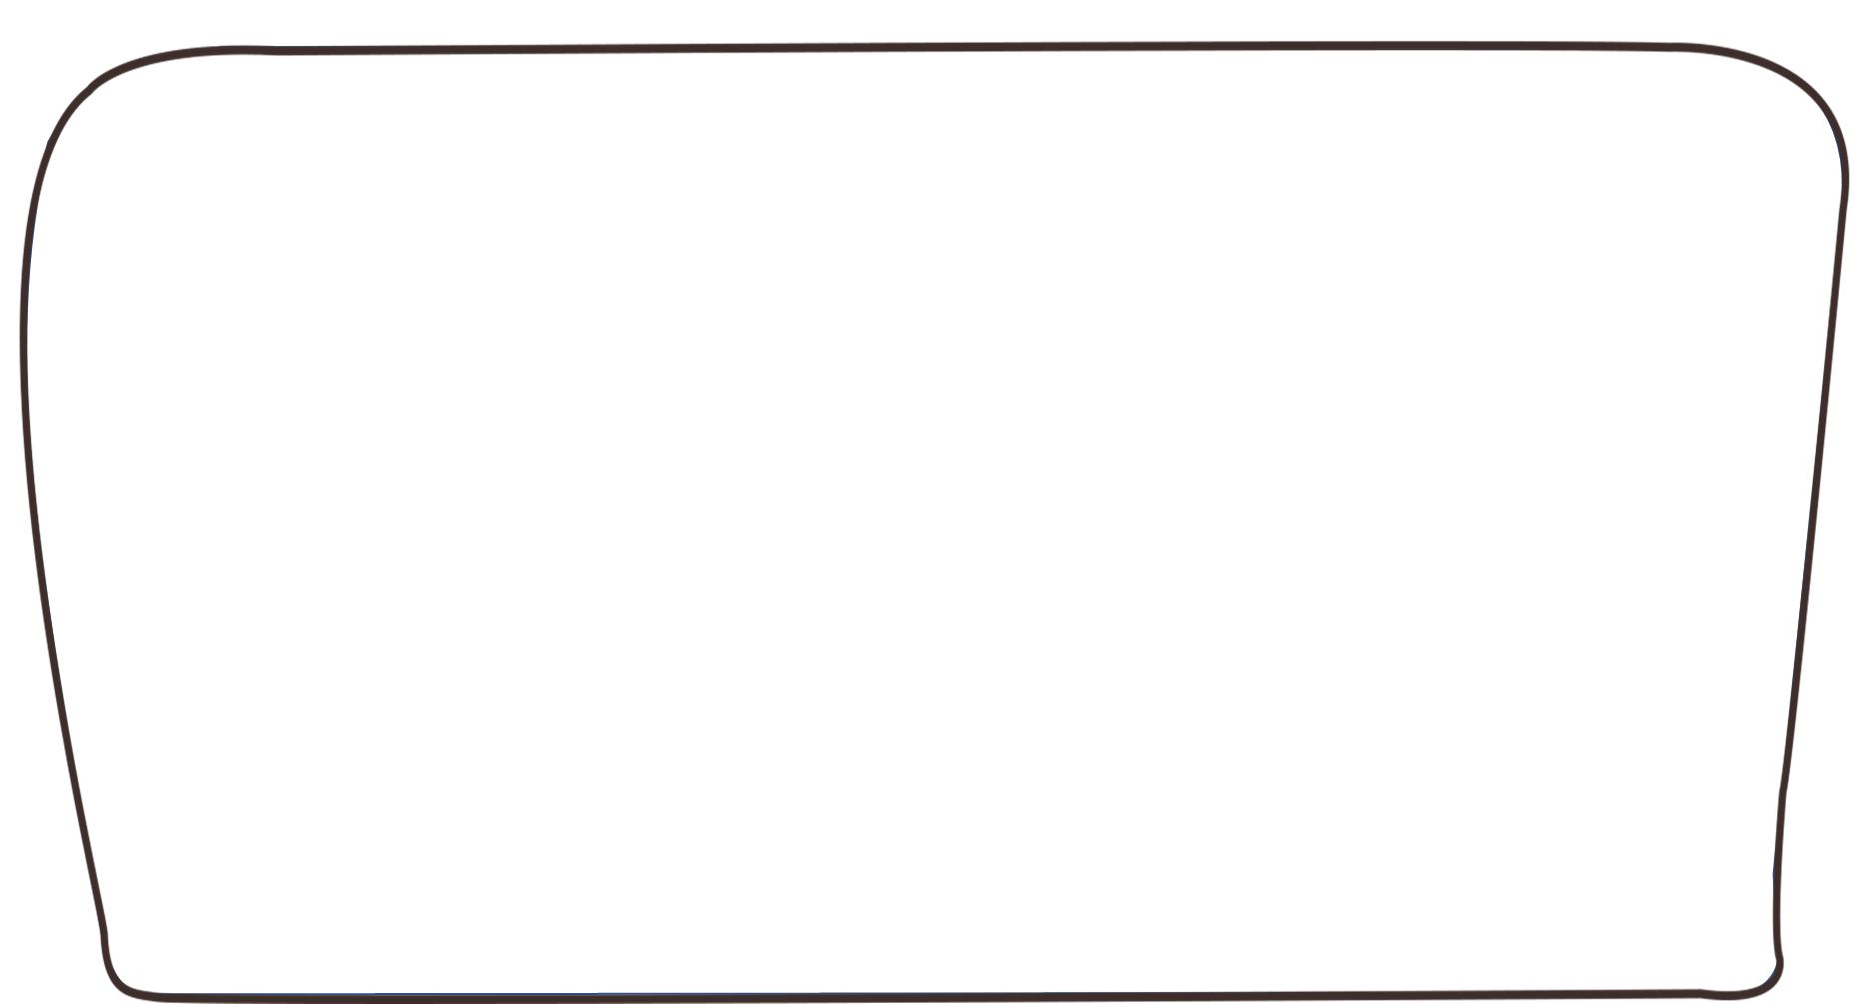





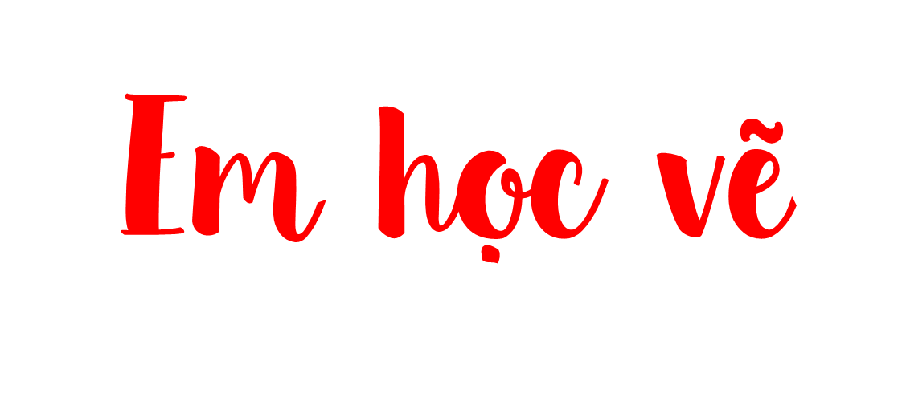

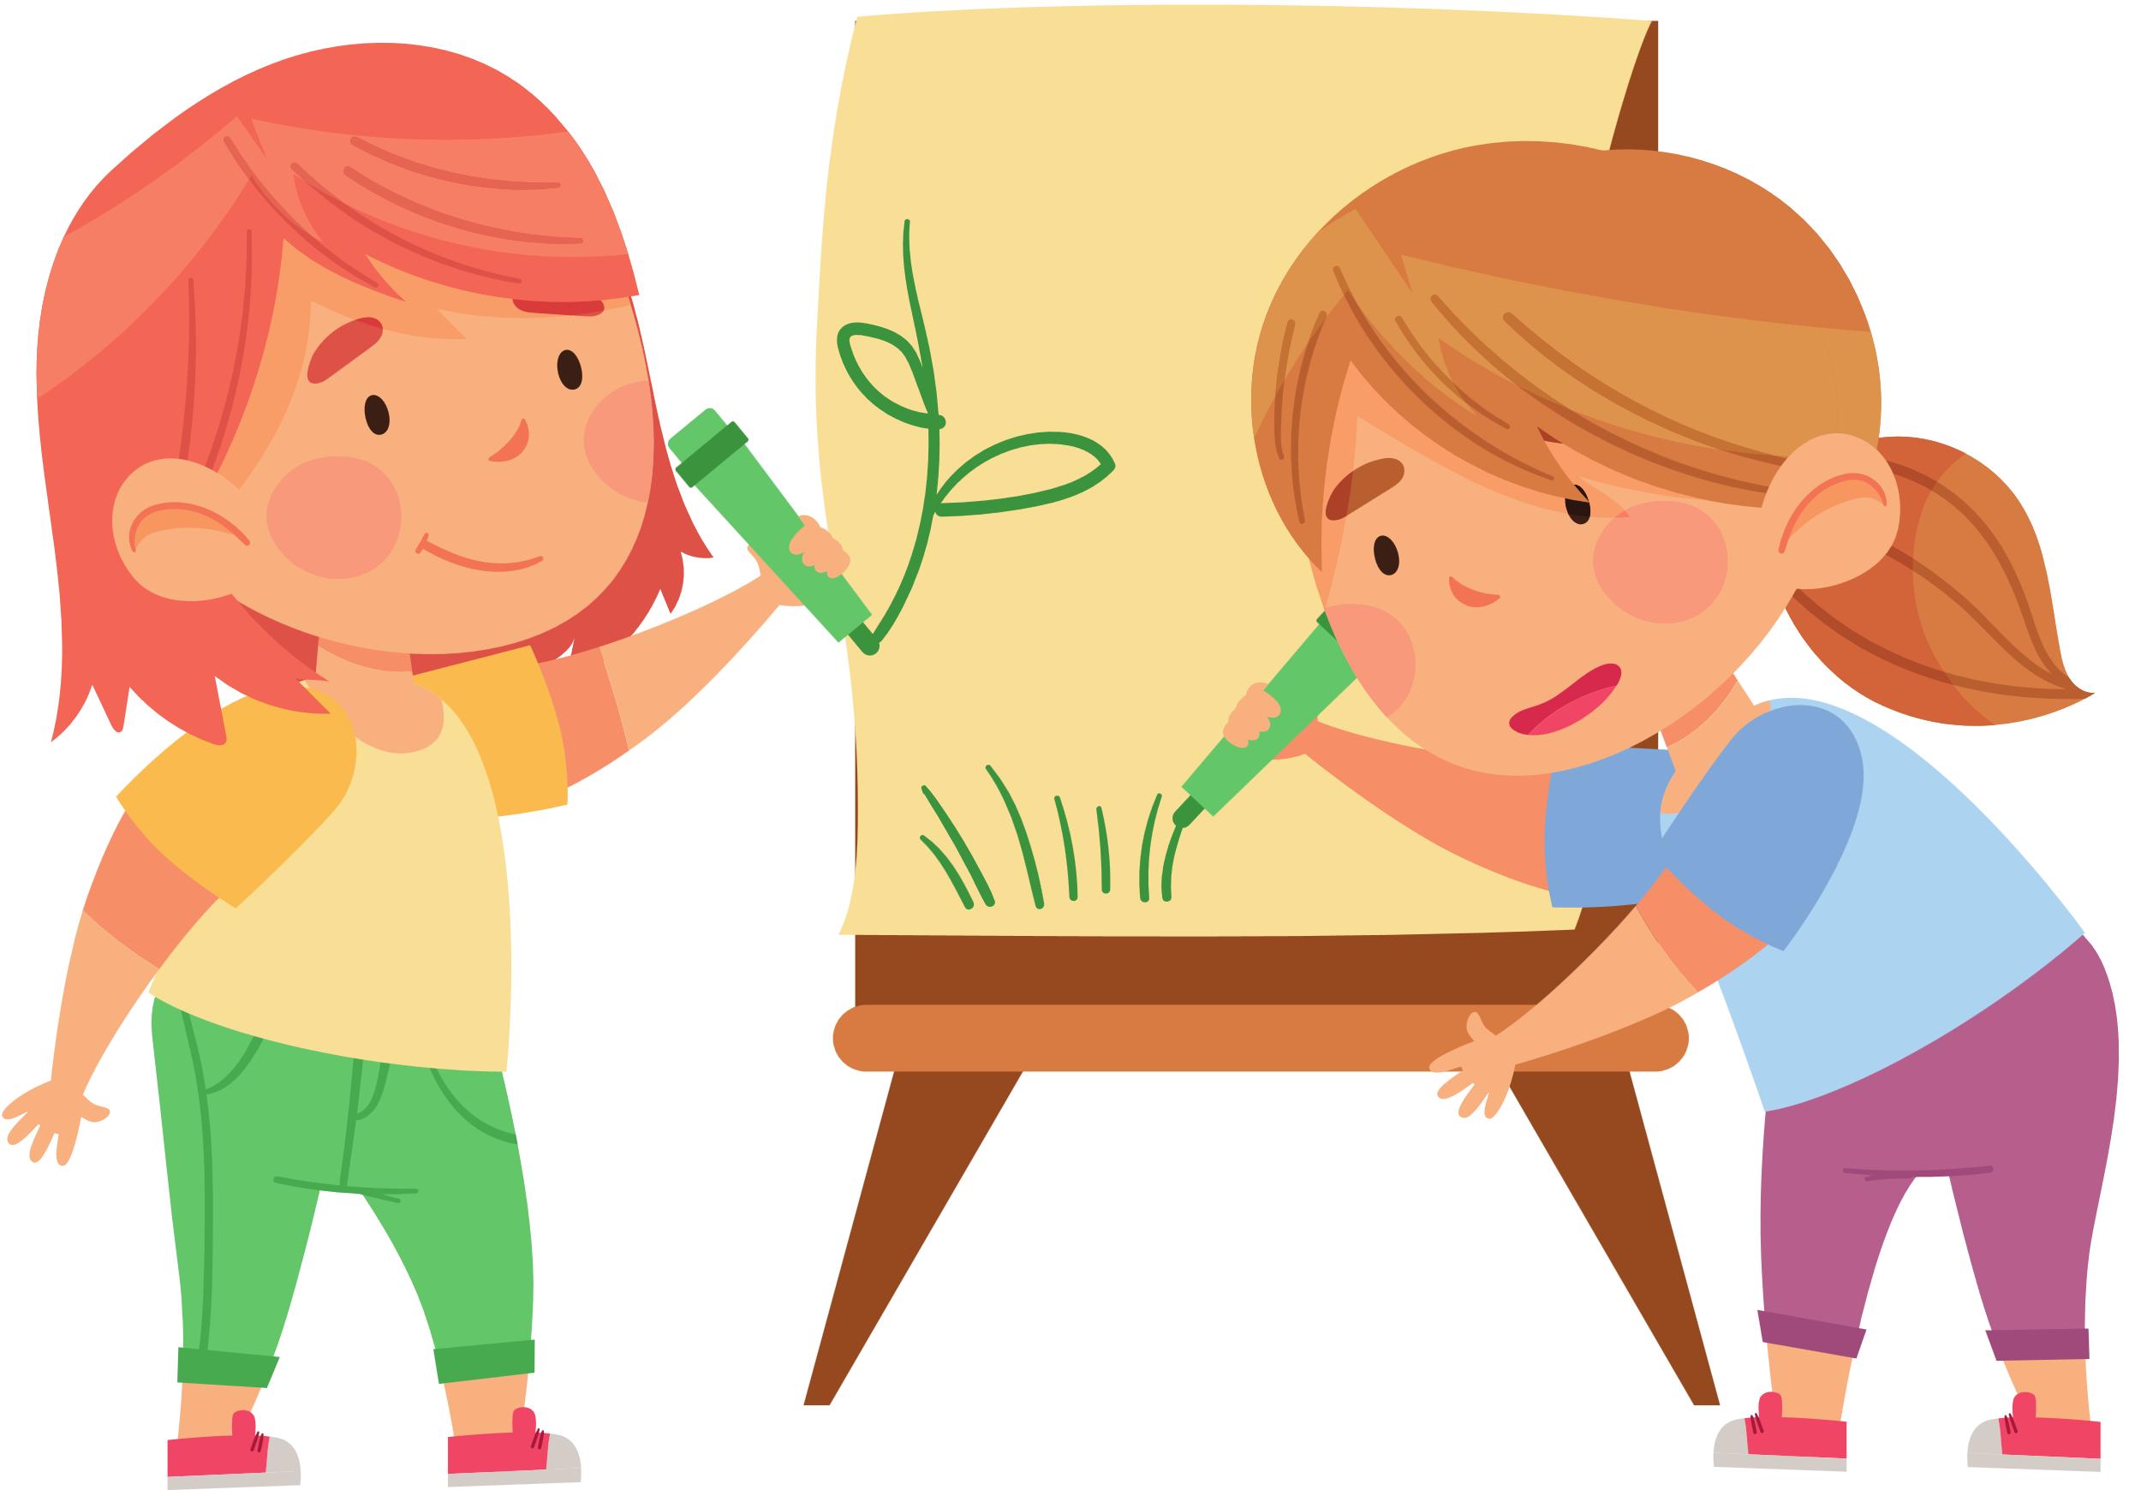
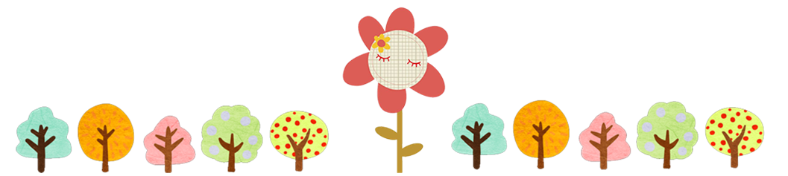

Slide 5






Yêu cầu cần đạt
1
Đọc đúng, trôi chảy toàn bài
2
Trả lời được các câu hỏi của bài.
Hiểu nội dung bài: Những hình ảnh đẹp về thiên nhiên được khắc họa trong bức vẽ của bạn nhỏ
3

Slide 6


Slide 7



Đọc mẫu
TAY DÒ
TAI NGHE
MẮT DÕI

Slide 8

Em học vẽ

Slide 9

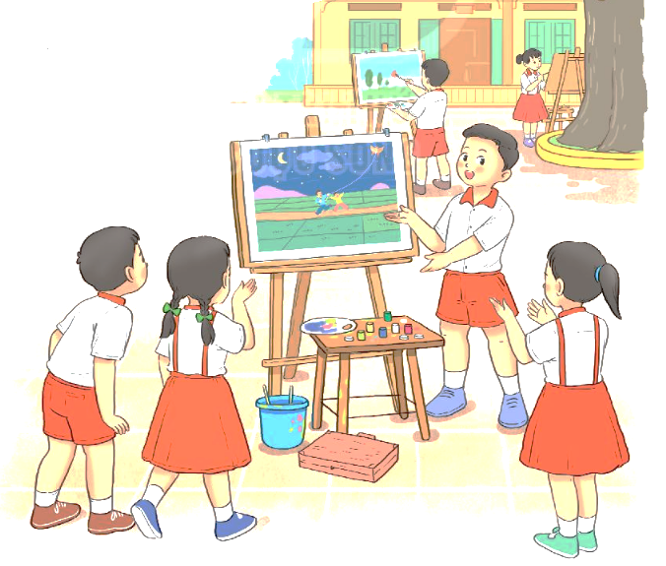
Em học vẽ
Đọc mẫu
Hôm nay trong lớp học
Với giấy trắng, bút màu
Nắn nót em ngồi vẽ
Lung linh bầu trời sao.
Vẽ biển cả trong lành
Có một con thuyền trắng
Giương cánh buồm đỏ thắm
Đang rẽ sóng ra khơi.
Vẽ ông trăng lên cao
Rải ánh vàng đầy ngõ
Vẽ cánh diều no gió
Vi vu giữa trời xanh.
Vẽ cả ông mặt trời
Và những chùm phượng đỏ
Trên sân trường lộng gió
Gọi ve về râm ran.
(Phan Thị Diên)

Slide 10




Em học vẽ
Bài thơ gồm mấy khổ thơ?
Hôm nay trong lớp học
Với giấy trắng, bút màu
Nắn nót em ngồi vẽ
Lung linh bầu trời sao.
Vẽ biển cả trong lành
Có một con thuyền trắng
Giương cánh buồm đỏ thắm
Đang rẽ sóng ra khơi.
Vẽ cả ông mặt trời
Và những chùm phượng đỏ
Trên sân trường lộng gió
Gọi ve về râm ran.
(Phan Thị Diên)
Vẽ ông trăng lên cao
Rải ánh vàng đầy ngõ
Vẽ cánh diều no gió
Vi vu giữa trời xanh.

Slide 11
Em học vẽ
Đọc nối tiếp từng khổ thơ (lần 1)
Vẽ biển cả trong lành
Có một con thuyền trắng
Giương cánh buồm đỏ thắm
Đang rẽ sóng ra khơi.
Hôm nay trong lớp học
Với giấy trắng, bút màu
Nắn nót em ngồi vẽ
Lung linh bầu trời sao.
Vẽ cả ông mặt trời
Và những chùm phượng đỏ
Trên sân trường lộng gió
Gọi ve về râm ran.
(Phan Thị Diên)
Vẽ ông trăng lên cao
Rải ánh vàng đầy ngõ
Vẽ cánh diều no gió
Vi vu giữa trời xanh.

Slide 12

Luyện đọc từ khó
nắn nót
rải ánh vàng
rẽ sóng
râm ran

Slide 13
Em học vẽ
Đọc nối tiếp khổ 1,2
Hôm nay trong lớp học
Với giấy trắng, bút màu
Nắn nót em ngồi vẽ
Lung linh bầu trời sao.
Vẽ ông trăng lên cao
Rải ánh vàng đầy ngõ
Vẽ cánh diều no gió
Vi vu giữa trời xanh.

Slide 14
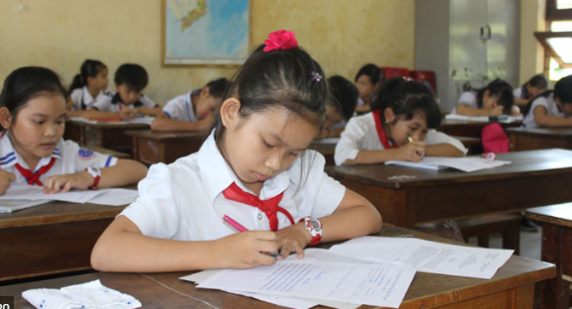
Giải nghĩa từ
: làm cẩn thận cho đẹp
nắn nót

Slide 15
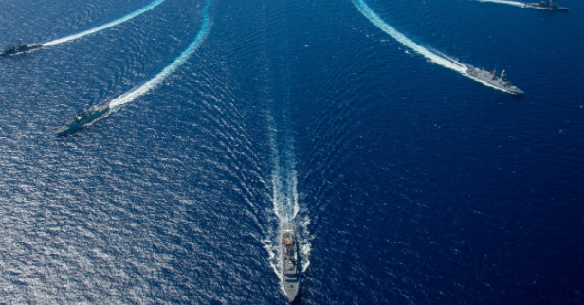
Giải nghĩa từ
rẽ sóng
: lướt nhanh trên mặt nước tạo thành 2 làn sóng.

Slide 16
Em học vẽ
Đọc nối tiếp khổ 3,4
Vẽ biển cả trong lành
Có một con thuyền trắng
Giương cánh buồm đỏ thắm
Đang rẽ sóng ra khơi.
Vẽ cả ông mặt trời
Và những chùm phượng đỏ
Trên sân trường lộng gió
Gọi ve về râm ran.
(Phan Thị Diên)

Slide 17
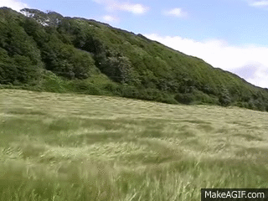
Giải nghĩa từ
có gió thổi mạnh ở không gian rộng
lộng gió:

Slide 18
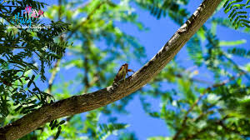
Giải nghĩa từ
nhiều âm thanh hòa vào nhau.
râm ran:

Slide 19

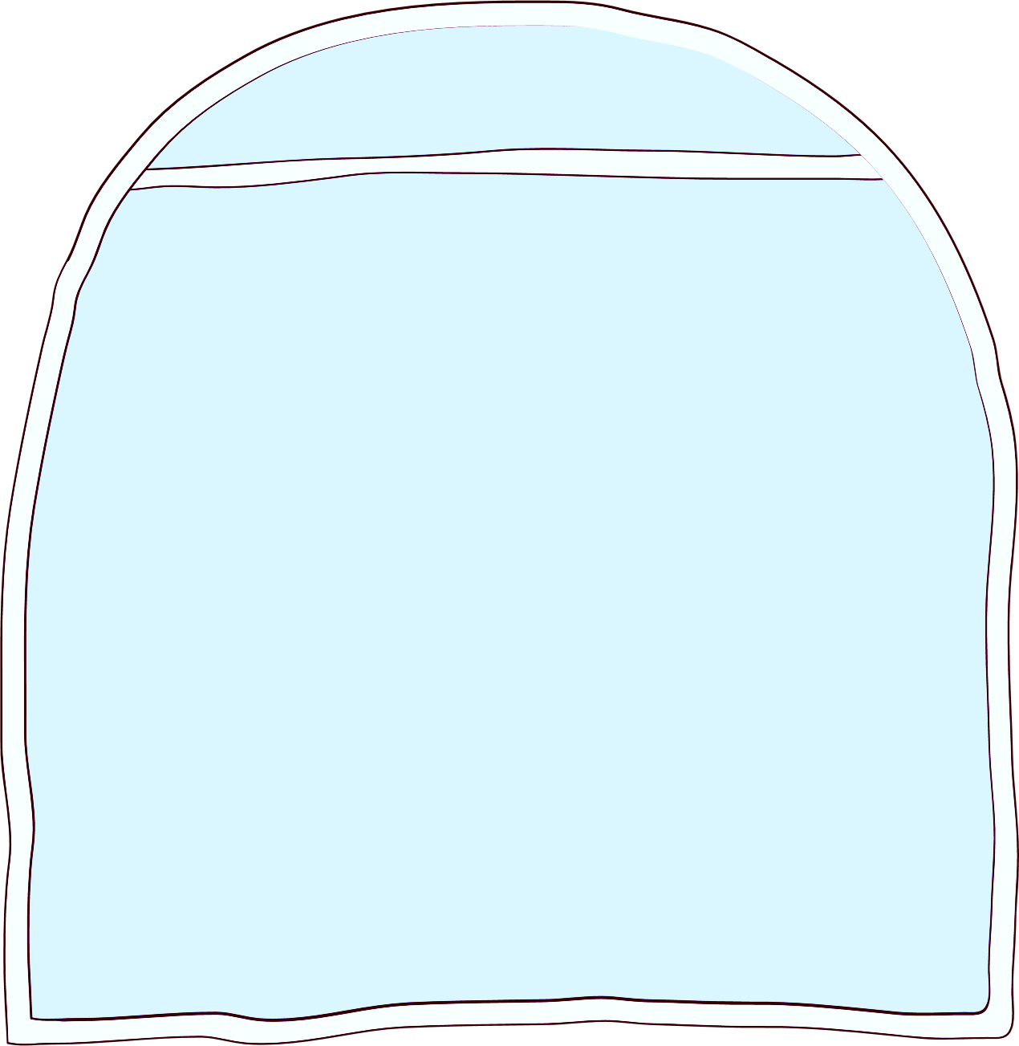





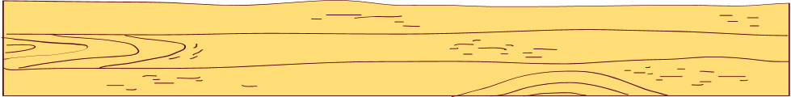

Em hãy đặt 1 câu có
từ lung linh/râm ran.

Slide 20




Tiêu chí đánh giá
Yêu cầu
* Phân công đọc theo đoạn
* Khi bạn đọc phải dò theo bạn.
* Cùng nhau tìm hiểu từ chưa biết
1
Đọc đúng
2
Đọc to, rõ
3
Ngắt, nghỉ đúng chỗ

Slide 21


Tiêu chí đánh giá
1
Đọc đúng
2
Đọc to, rõ
3
Ngắt, nghỉ đúng chỗ
4
Đọc và nhấn giọng
phù hợp

Slide 22


Slide 23
Em học vẽ
Đọc toàn bài
Hôm nay trong lớp học
Với giấy trắng, bút màu
Nắn nót em ngồi vẽ
Lung linh bầu trời sao.
Vẽ biển cả trong lành
Có một con thuyền trắng
Giương cánh buồm đỏ thắm
Đang rẽ sóng ra khơi.
Vẽ ông trăng lên cao
Rải ánh vàng đầy ngõ
Vẽ cánh diều no gió
Vi vu giữa trời xanh.
Vẽ cả ông mặt trời
Và những chùm phượng đỏ
Trên sân trường lộng gió
Gọi ve về râm ran.
(Phan Thị Diên)

Slide 24




